Slide 1
KVÍZ
Doplňte Maslowu pyramidu potřeb:
1. Doplňte Maslowu pyramidu potřeb

Slide 2
KVÍZ
2. Jmenuj nějakou konkrétní potřebu spadající do potřeb sounáležitosti a lásky
3. Jmenuj alespoň tři druhy motivů.

Slide 3
PSYCHICKÉ VLASTNOSTI - SCHOPNOSTI Ψ
Ing. Hedvika Boháčová

Slide 4
PSYCHICKÉ JEVY (psychika)
PROCESY
STAVY
VLASTNOSTI
vnímání, představivost, myšlení, paměť, učení, pozornost, fantazie
emoce - nálady, afekty, vášně
temperament, charakter, schopnosti, motivy, postoje, volní vlastnosti

Slide 5
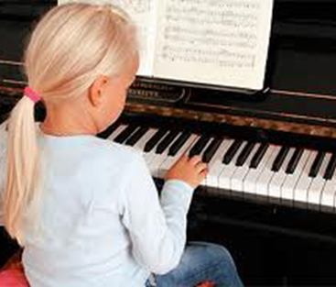
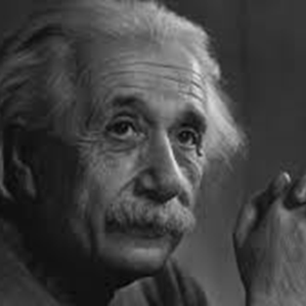
KATEGORIE SCHOPNOSTÍ
VLOHY
NADÁNÍ
TALENT
GENIALITA

Slide 6
VLOHY
Vrozený základ individuálního rozvoje schopnosti.
Pokud má dítě možnost tyto vrozené vlohy procvičovat, dozrávají a rozvíjejí se příslušné oblasti mozku, a dítě získává schopnost k určité činnosti.

Slide 7
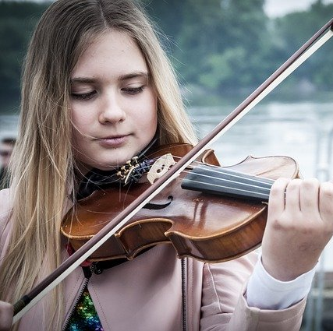
NADÁNÍ
Souhrn schopností, který umožňuje člověku podávat nadprůměrné výkony.
První stupeň míry schopnosti
Jedná se o vyvinuté vlohy nebo souhrn specifických vloh.
Např. hudební nadání.

Slide 8
JAK POZNAT NADANÉ DÍTĚ
https://gokids.cz/jak-poznat-ze-je-vase-dite-nadane-a-10-tipu-jak-jeho-talenty-rozvijet/
https://www.dna-testy.cz/test-dna-genoskop-junior/

Slide 9
TALENT A GENIALITA
Talent je souhrn mimořádných, vynikajících schopností.
Někdy se chápe jako rozvinuté nadání.
Genialita je mimořádně rozvinutý talent, díky kterému vznikají mimořádná vrcholná díla.

Slide 10
SCHOPNOSTI
SCHOPNOSTI
OBECNÉ (INTELIGENCE)
SKUPINOVÉ
PARCIÁLNÍ (SPECIFICKÉ)

Slide 11
SCHOPNOSTI
Schopnosti jsou individuální vlastnosti, které jsou podmínkou pro úspěšné vykonávání jedné či více činností.
To jak řešíme problémy nás odlišuje. Jedním z kritérií takových odlišností je výkon.

Slide 12
VERNONŮV MODEL HIERARCHICKÉHO USPOŘÁDÁNÍ SCHOPNOSTÍ
OBECNÉ: inteligence, sociální, emoční, tvořivost apod.
SKUPINOVÉ: verbální, performační apod.
SPECIFICKÉ: slovní zásoba, schopnost generalizace, pozornost, paměť apod.

Slide 13
OBECNÁ SCHOPNOST - INTELIGENCE
Obecná schopnost mentální činnosti.
Soubor kognitivních schopností, které umožňují učení a řešení problémů.
Na otázku co je inteligence a jak ji definovat neexistuje doposud jednoznačná odpověď.

Slide 14
ZNAKY INTELIGENTNÍHO CHOVÁNÍ (H.J. Eyseck)
1. Dobrá orientace a dobré myšlení, tj. soudnost, pohotové a přesné vyjadřování.
2. Ostré vnímání a dobrá paměť.
3. Koncentrované zaměření na daný objekt činnosti s pružným, rychlým a správným myšlením.
INTELEKT X INTELIGENCE
Intelekt – čistě rozumové schopnosti
Inteligence – zahrnuje širší, kulturně vzdělanostní komponentu

Slide 15
DRUHY INTELIGENCE
Abstraktní inteligence – schopnost řešit dobře definované - akademické problémy s jednoznačnou odpovědí.
Praktická inteligence - schopností řešit problémy každodenního života, kdy řešení není jednoznačné a zpravidla existuje několik alternativních způsobů.
Sociální inteligence - schopnost pohybovat se v sociálním prostředí, tj. řídit lidi, umět s lidmi jednat a manipulovat (umět předvídat chování druhých), pohotově reagovat na jejich podněty apod.
Emoční inteligence - není závislá na IQ a velmi podstatně ovlivňuje úspěšnost jedince v rodině, na pracovišti, v sociálních a intimních vztazích.

Slide 16
ABSTRAKTNÍ INTELIGENCE
Abstraktní inteligencí se označuje ta část inteligence, kterou lze měřit testy IQ.
Projevuje se jako schopnost řešit dobře definované problémy s jednoznačnou odpovědí.

Slide 17
MĚŘENÍ INTELIGENCE IQ
Měření inteligence je fenoménem, který se objevuje již v 19. století.
První způsoby měření inteligence vycházely z předpokladu, že intelektuální schopnosti souvisejí s velikostí mozku. Proto byla inteligence lidí měřena podle rozměrů jejich lebek.
Měření inteligence pomocí testů poprvé použil francouzský psycholog A. Binet při vyšetřování duševně zaostalých dětí (1904).
Stern definoval inteligenční kvocient (IQ) jako poměr mentálního a fyzického věku:
IQ = 100 x mentální věk/fyzický věk
Mentální věk je úroveň intelektuálního vývoje měřená nějakým inteligenčním testem.

Slide 18
Rozložení inteligence v populaci

Slide 19
HODNOTY IQ
Hodnota IQ nad 140 – géniové dané doby, v populaci ca 0,2%, např. Bill Gates.
Hodnota IQ od 131 do 140 – mimořádně nadaní lidé, často vrcholoví manažeři nebo vědci světového formátu, v populaci ca 3%.
Hodnota IQ od 121 do 130 – stále silně nadprůměrné, od hodnoty 130 je možné stát se členem organizace Mensa, v populaci ca 6%.
Hodnota IQ od 111 do 120 – nadprůměrná inteligence, vysoká škola těmto jedincům nedělá výrazné problémy, v populaci ca 16%.
Hodnota IQ od 101 do 110 - průměr až lehký nadprůměr, vysokou školu jedinec vystuduje s obtížemi, v populaci 25%.
Hodnota IQ od 91 do 100 - průměrná až lehce podprůměrná inteligence.
Hodnota IQ od 71 do 80 - jedná se o nižší stupeň mentální retardace. Jedinci s těmito hodnotami s obtížemi zvládnou základní školu, ca 6% populace.
Hodnota IQ od 51 do 70 – lehká debilita (mentální retardace), v populaci 2%.
Hodnota IQ od 21 do 50 - střední mentální retardace, v populaci méně než 1%.
Hodnota IQ do 20 – těžká mentální retardace. Takovýto jedinec by pravděpodobně ani nebyl schopen IQ test vyplnit. Je odkázán na pomoc druhých, není schopen samostatného života.

Slide 20
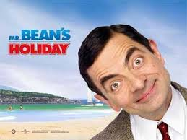
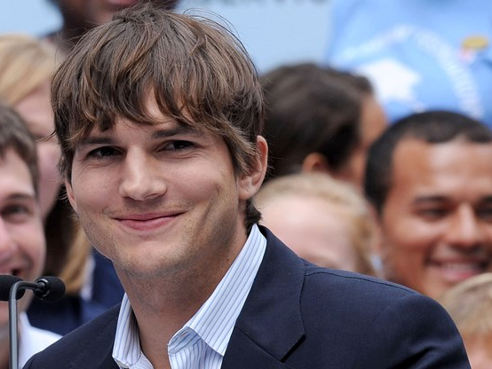
OSOBNOSTI S VYSOKÝM IQ http://iqtestzdarma.cz/iq-test/

Slide 21
PRAKTICKÁ INTELIGENCE
Praktická inteligence je schopností řešit problémy každodenního života.
V těchto případech řešení není jednoznačné a zpravidla existuje několik alternativních způsobů.
Např. Určete, která z možností nejvíce patří mezi uvedené: DUB, BŘÍZA, TOPOL
MODŘÍN
TULIPÁN
MARCIPÁN
OSIKA
TIS
ANGREŠT
https://www.ceskatelevize.cz/porady/10654598060-nejchytrejsi-cech/7621-prakticka-inteligence-1/

Slide 22
EMOČNÍ INTELIGENCE EQ
Emoční inteligence je schopnost zvládat své emoce a vcítit se do emocí ostatních lidí.
Emoční inteligence zahrnuje pět základních složek: znalost vlastních emocí, jejich ovládání, schopnost sebemotivace, schopnost empatie (vcítění se do emocí jiných lidí) a schopnost přizpůsobit své jednání na základě emocí jiných lidí.
https://www.youtube.com/watch?v=inT9I_3oPrU
https://www.youtube.com/watch?v=or_d2tnNa8c

Slide 23
EQ x IQ
Emoční kvocient – číselný ukazatel, který hodnotí emoční inteligenci tj. ve zkratce lidskou schopnost zacházet s emocemi a spolupracovat se sociálním okolím.
Od IQ se liší tím, že hodnotí lidské vlastnosti, které mají co do činění s city, emocemi a veškerou komunikací s okolím.

Slide 24
OSM DRUHŮ INTELIGENCE DLE GARDNERA
Lingvistická inteligence (zacházení s jazykem, čtení, psaní, chápání obsahu)
Logicko-matematická inteligence (řešení matematických problémů, provádění důkazů, schopnost abstraktního myšlení)
Prostorová inteligence (schopnost vytvářet trojrozměrné představy, pohybovat jimi a otáčet je, čtení mapy, ukládání zavazadel do kufru tak, aby se tam vešly)
Hudební inteligence (schopnost zacházet se zvukem, rytmem, zpívání, hraní, skládání)
Tělesně-kinestetická inteligence (schopnost využívat všechny části těla k řešení problémů nebo vytváření produktů, ovládat hrubou a jemnou motoriku, manipulovat s předměty, tanec, basketbal, voják)
Interpersonální inteligence (schopnost chápat chování, motivace, emoce druhých lidí)
Intrapersonální inteligence (schopnost rozlišovat vlastní pocity, záměry a motivace)
Přírodovědná inteligence (schopnost rozlišovat různé druhy fauny a flóry, rozumět uspořádání přírody a využívat ji například při botanice, zemědělství nebo vaření).
https://www.poznatsvet.cz/clanek/inteligence-druhy-30000111.html

Slide 25
VLIVY BRZDÍCÍ A POVZBUZUJÍCÍ IQ
Brzdící vlivy:
Slabé sociální prostředí.
Rodina a škola.
Nemoci.
Povzbuzující vlivy:
Silné sociální prostředí.
Domov a škola.
Zdraví.

Slide 26
TVOŘIVOST - KREATIVA
Tvořivost od slova creo = tvořím se vymezuje jako taková činnost, jejímž výsledkem je něco nového.
Může to být i něco nového z hlediska jedince, kdy jedinec dojde samostatně k poznatku, který je už znám, ale pro něho je to něco nového.
Tyto poznatky rozvíjejí tvořivost.
Tvořivost se uplatňuje v situacích, kdy je možno hledat více správných řešení. Tato řešení jsou nejen správná, ale i neobvyklá.
Tvořivost je duševní schopnost, souvisí s inteligencí.
Tvořivost nelze měřit.

Slide 27
TVOŘIVÝ ČLOVĚK
Některé vlastnosti a rysy tvořivé osobnosti:
Vnímání směřuje k menší všeobecnosti a typičnosti.
Projevuje zájem o formu a eleganci, není svázána přesností a pečlivostí.
Má zájem o lidské jednání.
Je otevřená, vnímavá, libuje si v nových přístupech.
Využívá vlastní představivosti a fantazie.
Má široké zájmy, je zvídavá.
Je hravá.

Slide 28
Zdroje:
ČÁP, Jan. MAREŠ, Jiří. Psychologie pro učitele. 1. vyd. Praha: Portál, 2001. 656 s. ISBN 80-7178-463-X.
NAKONEČNÝ, Milan. Psychologie téměř pro každého. 1. vyd. Praha: Academia, 2004. 318 s. ISBN 80-200-1198-6.
Gillernová, I. a kol.: Slovník základních pojmů z psychologie. Praha, Fortuna 1999
Hayesová, N.: Základy sociální psychologie. Praha, Portál 1998
Hayesová, N.: Aplikovaná psychologie. Praha, Portál 2003
jak-vybudovat-a-posilit-sebeduveru_3868/kniha/katalog/. www.grada.cz. [Online] 21. 2 2005. [Citace: 6. 9 2013.] http://www.grada.cz/jak-vybudovat-a-posilit-sebeduveru_3868/kniha/katalog/.
2. sport/ostepar-jan-zelezny-ukoncil-sportovni-karieru/. www.neaktuality.cz. [Online] 19. 9 2009. [Citace: 10. 9 2013.] http://www.neaktuality.cz/sport/ostepar-jan-zelezny-ukoncil-sportovni-karieru/.
3. 0902/9-emoce-a-temperament. mechatronik.blog.cz. [Online] 2 2009. [Citace: 10. 9 2013.] http://mechatronik.blog.cz/0902/9-emoce-a-temperament.
4. Soubor:Four_temperaments_-_2.svg. cs.wikipedia.org. [Online] 7. 11 2008. [Citace: 10. 9 2013.] http://cs.wikipedia.org/wiki/Soubor:Four_temperaments_-_2.svg.
5. introvert-extrovert/. www.mywealthdynamics.com. [Online] 9. 9 2012. [Citace: 10. 9 2013.] http://www.mywealthdynamics.com/introvert-extrovert/.
6. ?inc=oss/course_view.php&course_name=Efektivn%C3%AD%20motivace. www.abcd-janska.cz. [Online] 5. 12 2010. [Citace: 11. 9 2013.] http://www.abcd-janska.cz/?inc=oss/course_view.php&course_name=Efektivn%C3%AD%20motivace.

Slide 29
12. akutnipotreba?at=gallery&ii=38003. bandzone.cz. [Online] 13. 9 2007. [Citace: 12. 9 2013.] http://bandzone.cz/akutnipotreba?at=gallery&ii=38003.
13. http://www.halek.infprezentace/management-cviceni3/mngcv3-print.php?projection&l=06. http://www.halek.info6. [Online] 11. 9 2013. [Citace: 11. 9 2013.] http://www.halek.info/www/prezentace/management-cviceni3/mngcv3-print.php?projection&l=06.
14. zajimavosti.209/clovek-a-jeho-schopnosti.20930.html. www.novesluzby.cz. [Online] 2012. [Citace: 11. 9 2013.] http://www.novesluzby.cz/zajimavosti.209/clovek-a-jeho-schopnosti.20930.html.
15. MaelCZ/genov-inenrstv-josef-faskal-novk. www.slideshare.net. [Online] 29. 7 2012. [Citace: 12. 9 2013.] http://www.slideshare.net/MaelCZ/genov-inenrstv-josef-faskal-novk.
16. scripts/detail.php?id=380752. mladazena.maminka.cz. [Online] 26. 9 2008. [Citace: 12. 9 2013.] http://mladazena.maminka.cz/scripts/detail.php?id=380752.
17. 2012/03/27/does-talent-exist/. robonwriting.com. [Online] 27. 3 2012. [Citace: 11. 9 2013.] http://robonwriting.com/2012/03/27/does-talent-exist/.
18. jewfun/humor/kam-sa-podela-zidovska-genialita. www.delet.sk. [Online] 11. 1 2013. [Citace: 12. 9 2013.] http://www.delet.sk/jewfun/humor/kam-sa-podela-zidovska-genialita.
19. david-duke-psychologem. sula.eblog.cz. [Online] 3. 5 2009. [Citace: 13. 9 2013.] http://sula.eblog.cz/david-duke-psychologem.
20. 2012/08/5-rad-jak-dovest-myslenky-az-po-uspesnou-realizaci-projektu/. www.mitvsehotovo.cz. [Online] 2. 9 2012. [Citace: 12. 9 2013.] http://www.mitvsehotovo.cz/2012/08/5-rad-jak-dovest-myslenky-az-po-uspesnou-realizaci-projektu/.
21. poradna/osobni-rozvoj/predstavujeme-soft-skills-kreativita-a-empatie.html. www.superkariera.cz. [Online] 2. 10 2008. [Citace: 11. 9 2013.] http://www.superkariera.cz/poradna/osobni-rozvoj/predstavujeme-soft-skills-kreativita-a-empatie.html.
22. D. Janošková, M. Ondráčková. Občanská výchova 8, učebnice pro ZŠ a VG. Plzeň : Fraus, 2005. 80-7238-393-0.
23. D.Janošková, M. Ondráčková. Občanská cýchova 8, Příručka učitele pro ZŠ a VG. Plzeň : Fraus, 2005. 80-7238-394-9.

Slide 30
ZDROJE:
8. cs/catalog/reflexni-materialy-3m/deti/polozka-rd013. www.g3.cz. [Online] 2013. [Citace: 11. 9 2013.] http://www.g3.cz/cs/catalog/reflexni-materialy-3m/deti/polozka-rd013.
9. http://data.babyonline.quonia.cz/kresby/odbornik/velke/potreby-pro-dite.jpg. http://data.babyonline.quonia.cz/kresby/odbornik/velke/potreby-pro-dite.jpg. [Online] 25. 5 2011. [Citace: 11. 9 2013.] http://data.babyonline.quonia.cz/kresby/odbornik/velke/potreby-pro-dite.jpg.
10. 2013/8/27/8-dovednosti-dulezitych-pro-zivot-podnikani/. www.investicniweb.cz. [Online] 23. 8 2013. [Citace: 11. 9 2013.] http://www.investicniweb.cz/2013/8/27/8-dovednosti-dulezitych-pro-zivot-podnikani/.
11. 2012/11/v-miste-prodeje-je-potreba-vice-pozitivnich-emoci/#.Uq2EfTjhYu4. www.mediaguru.cz. [Online] 23. 12 2012. [Citace: 12. 9 2013.] http://www.mediaguru.cz/2012/11/v-miste-prodeje-je-potreba-vice-pozitivnich-emoci/#.Uq2EfTjhYu4.

